Slide 1
Η ΡΩΣΙΚΗ ΕΠΑΝΑΣΤΑΣΗ
Μ.ΚΕΚΡΟΠΟΎΛΟΥ

Slide 2
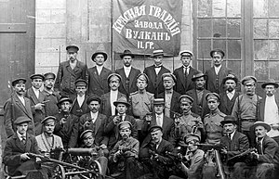
ΓΕΝΙΚΕΥΜΕΝΗ ΔΥΣΑΡΕΣΚΕΙΑ
στις αρχές του 1917 η δυσαρέσκεια είναι διάχυτη:
Δυσαρεστημένοι πολίτες
Ανταρσίες στον στρατό
Κουρασμένοι από έναν χωρίς διέξοδο και νίκες πόλεμο (με τις Κεντρικές Αυτοκρατορίες)
Ανατροπή της τσαρικής κυβέρνησης τον Φεβρουάριο. Η προσωρινή κυβέρνηση του Κερένσκυ ανήμπορη να διορθώσει καταστάσεις
(ΔΙΠΛΑ: Κόκκινοι Φρουροί από το Εργοστάσιο ΒΟΥΛΚΑΝ)

Slide 3
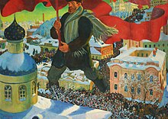
ΔΥΟ ΔΥΝΑΜΕΙΣ ΚΥΡΙΑΡΧΟΥΝ
Μπόρις Κουστόντιεφ, Ο μπολσεβίκος
Η προσωρινή κυβέρνηση με επικεφαλής τον Κερένσκυ, εκπροσωπεί την αστική τάξη
Οι συνελεύσεις (=σοβιέτ) των εργατών και των στρατιωτών.
Η δύναμη των τελευταίων αυξάνεται συνεχώς γιατί αντιπροσωπεύουν τα χαμηλά στρώματα

Slide 4
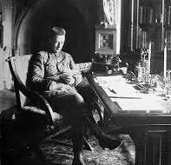
Η προσωρινή κυβέρνηση…
Προσπαθεί να προωθήσει μεταρρυθμίσεις
Επιμένει στη συνέχιση του πολέμου και επιδιώκει η Ρωσία να παραμείνει ενωμένη
Αρνείται να κάνει παραχωρήσεις σε διάφορες εθνότητες
Οι μπολσεβίκοι προβάλλουν την ανάγκη να σταματήσει ο πόλεμος

Slide 5
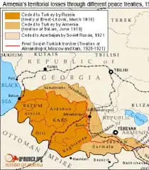
Οκτωβριανή Επανάσταση 1917
Οι Μπολσεβίκοι στην εξουσία…
Συνθήκη του Μπρεστ Λιτοφσκ Μάρτιος 1918
Ο Λένιν είναι υπέρ της ειρήνης
Ο Μπουχάριν είναι υπέρ της συνέχισης του πολέμου
Ο Τρότσκυ είναι υπέρ μιας συμβιβαστικής λύσης
1918 Συνθήκη του Μπρεστ-Λιτοφσκ: η Ρωσία χάνει τις Πολωνία, Ουκρανία, Λιθουανία και τις επαρχίες της Βαλτικής

Slide 6
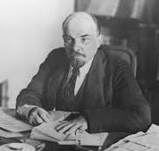
Μέθοδοι που ακολουθήθηκαν από την ηγεσία των ηγετών της Επανάστασης
Η επαναστατική ηγεσία υποσχέθηκε
ειρήνη
διανομή γαιών
αυτοδιάθεση των λαών
δεν είναι διατεθειμένη όμως να συμβάλει στον διαμελισμό της χώρας, με αποτέλεσμα να αρχίσουν οι εμφύλιες διαμάχες

Slide 7
Κινήσεις του Λένιν
Ως θεωρητικός της Ρωσικής Επανάστασης και εν όψει των κινδύνων:
Καταργεί τα πολιτικά κόμματα που αντανακλούν τις απόψεις & τα συμφέροντα των κοινωνικών τάξεων
Αποκλείονται έτσι από τη διακυβέρνηση της χώρας
Παραμένει μόνο το Κομμουνιστικό Κόμμα που είναι υπό την πολιτική κηδεμονία της επαναστατικής ηγεσίας

Slide 8
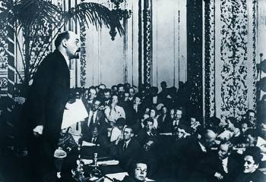
Τρίτη Διεθνής ή Κομμουνιστική Διεθνής
Ιδρύθηκε τον Μάρτιο 1919
Στόχος η προαγωγή της διεθνούς επανάστασης εναντίον του καπιταλισμού και των αστικών καθεστώτων
1919 οι Σπαρτακιστές στη Γερμανία
το κίνημα του Μπέλα Κουν στην Ουγγαρία
1924 πεθαίνει ο Λένιν και αναλαμβάνει ο Στάλιν, τότε αλλάζει μορφή και η επιδιώξεις η Διεθνής

Slide 9
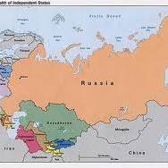
Ίδρυση της ΕΣΣΔ…
1922 Ένωση Σοβιετικών Σοσιαλιστικών Δημοκρατιών & περιλαμβάνει Ρωσία, Ουκρανία, Λευκορωσία & Υπερκαυκασία
Αυτονομία εθνοτήτων αλλά στο πλαίσιο μιας ομοσπονδίας
Σε αυτήν μπορούσαν να προστεθούν ή να αποσχιστούν και άλλες χώρες/περιοχές
Καλλιέργεια ιδιαίτερων πολιτιστικών χαρακτηριστικών
Το τίμημα ήταν μεγάλο γιατί κάθε περιοχή ελεγχόταν κεντρικά από τους Ρώσους (τον ΓΓ του κόμματος)

